Slide 1
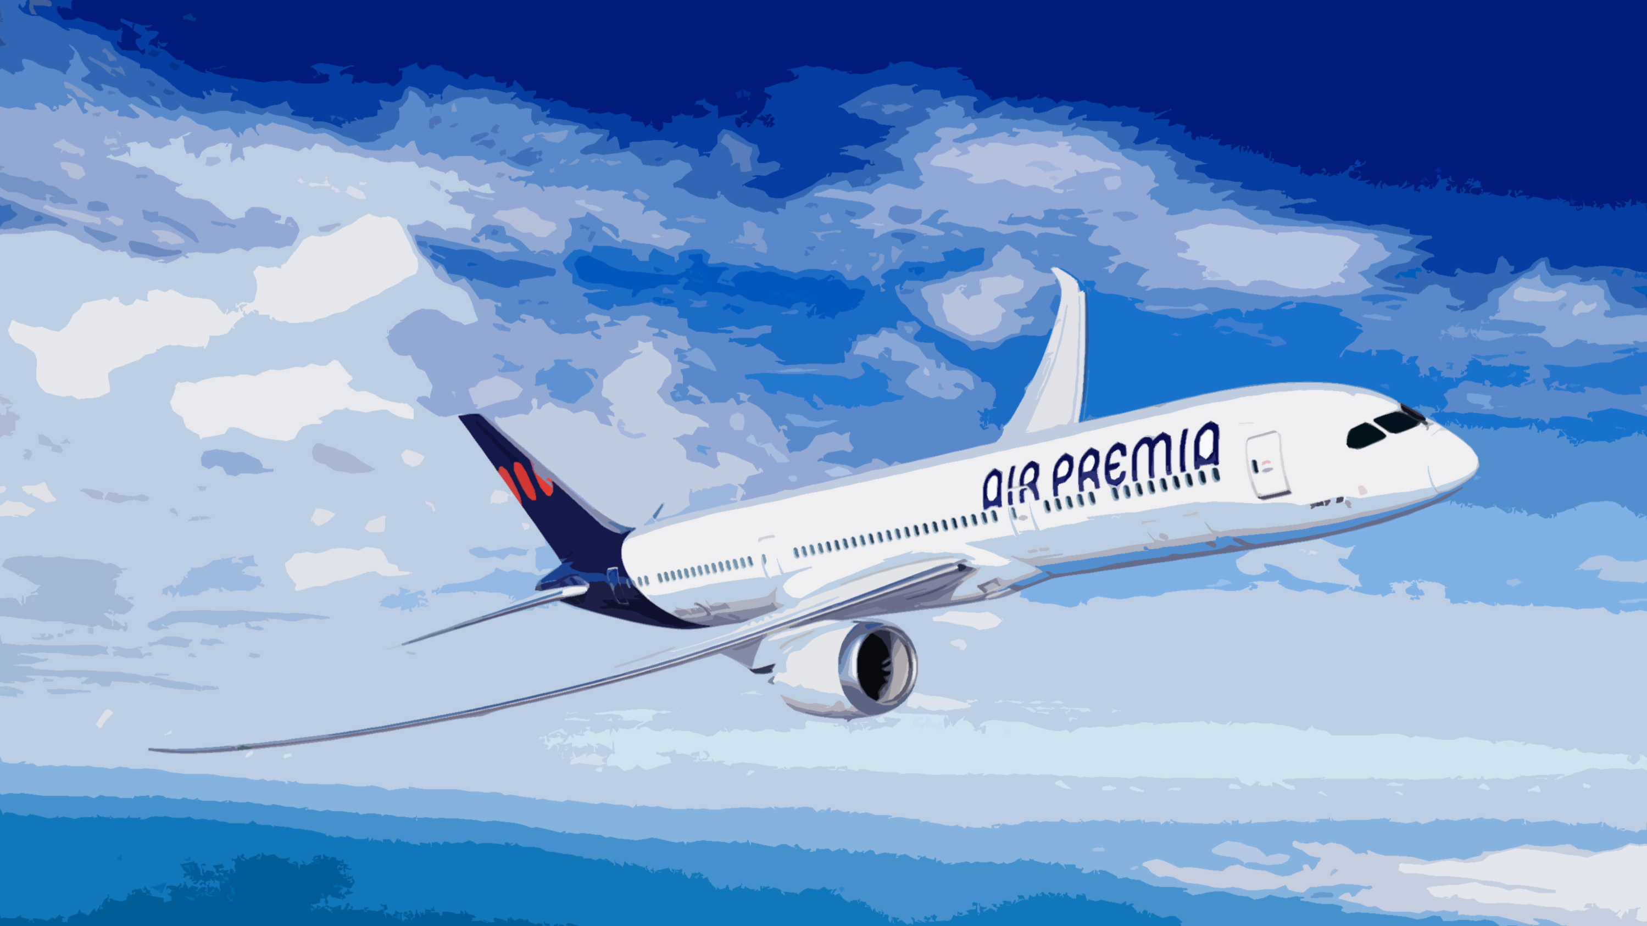
감성서비스 개념모델구축
감성 정보를 활용한
항공사의 객실승무직 업무 지원 서비스
팀명 : 일취월장
구성원 : 강동엽(팀장), 구유진, 박민영
날짜 : 23. 06. 14 (수)
Notes:
#0192FF
#10193A
#D6E43D

Slide 2
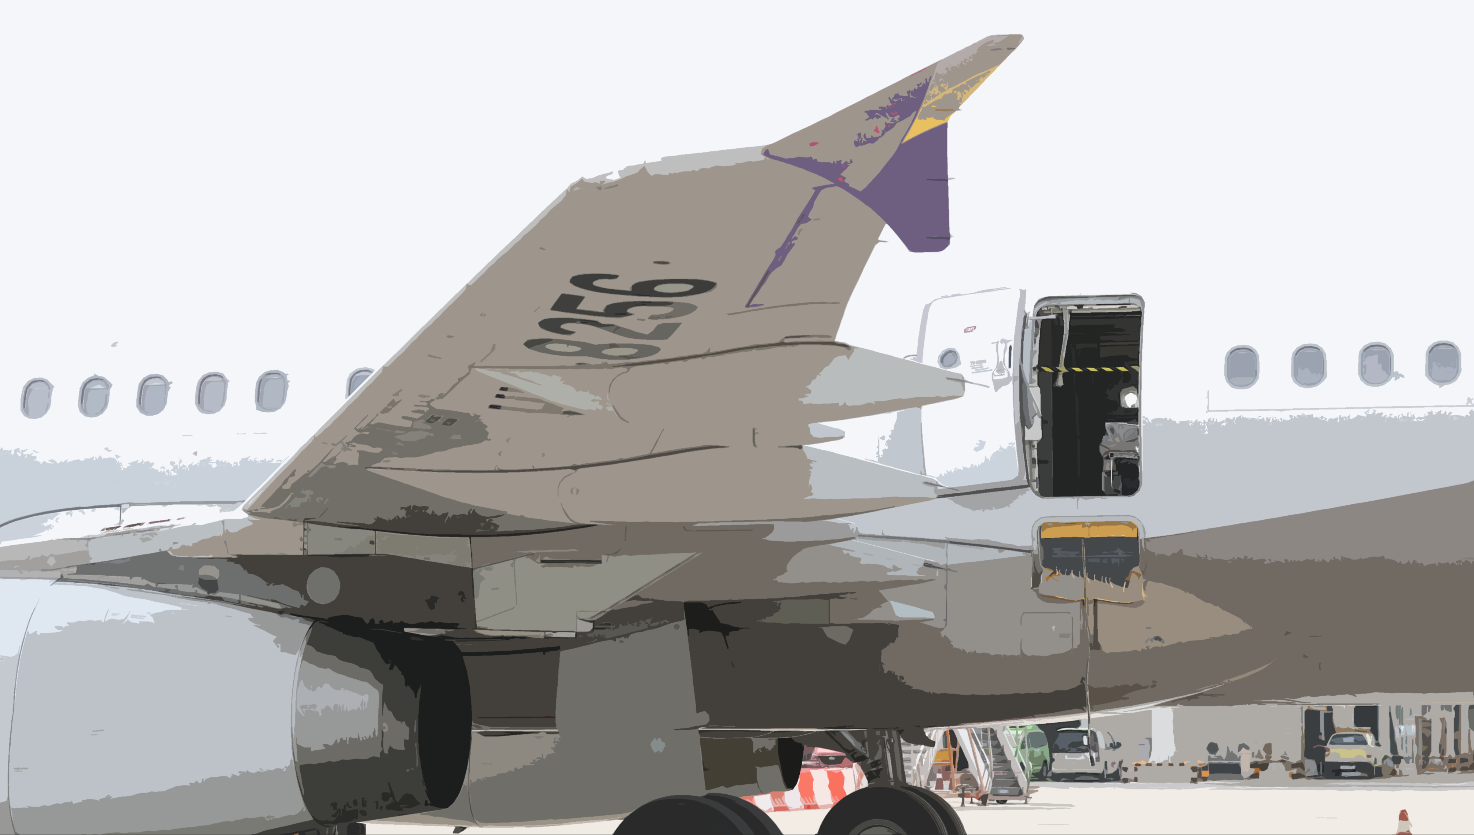
아시아나 비상문 열림 사고 30대 "답답해 내리고 싶었다"
제주에서 대구로 가던 아시아나항공 8124편 여객기의 비상구 출입문을 연 30대 A씨는
"답답해 빨리 내리고 싶어서 문을 열었다"는 취지로 경찰에 진술한 것으로 알려졌다.
27일 대구 동부경찰서는 전날 항공보안법 위반 혐의로 A씨를 붙잡아 이틀째 조사하고 있다고 밝혔다.
경찰에 따르면 A씨는 "최근 실직 후에 스트레스를 받아오고 있었다"며
"비행기 착륙 전 답답해 빨리 내리고 싶어서 문을 열었다"고 진술했다.
A씨는 전날 낮 12시35분께 제주공항발 대구공항행 아시아나항공 여객기에서
착륙 직전 출입문을 연 혐의를 받고 있다. …
700피트(약 213m) 상공에서 벌어진 A씨의 난동으로
승객들은 극도의 불안감을 호소했으며 이 중 9명은 호흡곤란 등 증세를 보여 병원에 후송됐다.
경찰은 추가 조사를 마치는 대로 A씨에 대해 항공보안법 위반 등의 혐의로 구속영장을 신청할 예정이다.
비행 중 돌발상황 발생
고객의 불편한 표정을 선제적으로 인지했더라면?
돌발상황으로부터 발생된 죄 없는 고객들의 피해…
피해 승객들은 앞으로 아시아나 이용을 꺼릴 것

Slide 3
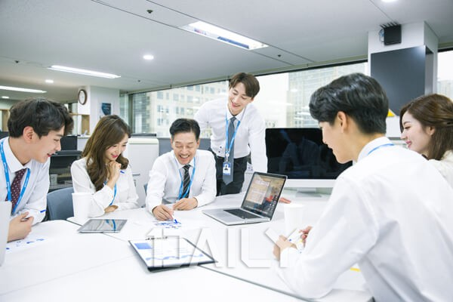
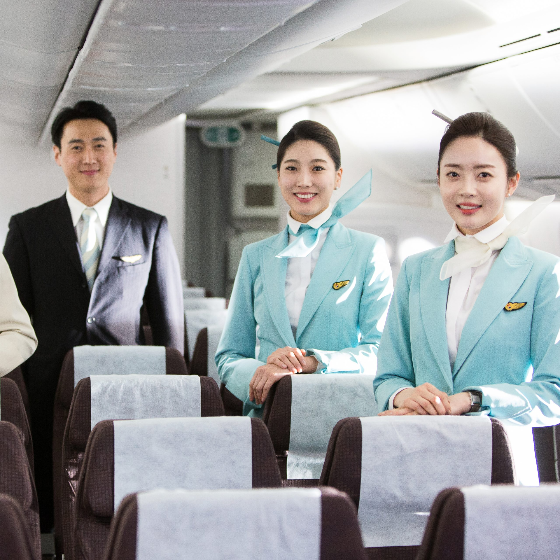
01
Chapter
감성 서비스 (What)
본 개념모델은 항공사 승무원을 대상으로 항공사의 업무 지원을 위해 설계된 서비스입니다.
항공사 승무원의 가장 주요한 업무인 고객의 편의와 안전을 도모하는 데에 보조적인 역할을 하는 것으로,
인식 대상자의 표정을 인식하고 그에 따라 적절한 대응을 제안하는 서비스입니다.
인식 감성 종류 : 표정
[1] 인적자원관리 지원
[2] 객실 업무 지원
표정 인식 대상자 : 항공사 직원
직원의 출퇴근 기록 시 표정을 인식하여
적절한 복지서비스를 제안하고,
인적자원관리에 활용 가능하도록 지원
표정 인식 대상자 : 객실 내 승객
승객의 표정을 인식함으로써
돌발상황 및 고객의 맥락을 파악하고,
적절한 서비스를 제공할 수 있도록 제안

Slide 4

02
Chapter
시스템 목적 (Why)
제공 가치
승무원 업무 성과 향상 및 고객 만족 확대
승무원의 업무 향상을 위해, 출근 기록 시의 종업원의 표정을 인식하여 최상의 컨디션으로 업무를 수행할 수 있도록 지원하고,
고객의 매끄럽고 만족스러운 경험을 위해, 기내 탑승객의 표정으로부터 암시적 의미를 파악하고 적절한 서비스를 제공할 수 있도록 지원한다.
기대 효과
>
(1) 서비스 컨디션 향상
고객 서비스에서 가장 큰 역할을 하는 종업원의 서비스 컨디션을 긍정적으로 제고할 수 있으며,
>
(2) 안전 문제 감소
기내에서 발생가능한 돌발상황을 사전 예측 및 대응할 수 있고,
>
(3) 고객 편의 향상
고객도 몰랐던 감정을 선제적으로 파악 후 서비스하여 매끄러운 고객 경험을 제공할 수 있다.

Slide 5
03
Chapter
잠재적 사용자 (Who)
기능 구분
사용자 구분
인식 대상
인식 감성
피드백 제공 내용
기대 효과
인적자원관리
서비스 컨디션
향상 기능
기내 탑승 직원
① 조종사
② 객실승무원
기내 탑승 직원
표정
↓
잠재적 니즈
파악
ⓞ angry
① happiness
② neutral
③ sadness
4 emotions
# 해당 직원의 감성을 인식해 부정적 감정은 약화,
긍정적 감정은 극대화할 수 있도록 복지 서비스를 제안
부정 : 탕비실의 달콤한 간식 섭취 제안 -> 컨디션 up
긍정 : 성취감을 고취할 수 있는 멘트 출력 -> 컨디션 up
기본 : 긍정적 감정을 취할 수 있는 응원 멘트 출력 -> 컨디션 up
# 항공사 직원
컨디션 향상에 일조
=> 직무 열의 향상
=> 서비스 품질 향상
객실업무지원
고객 편의&안전
관리 기능
객실승무원
기내 탑승 승객
표정
↓
잠재적 니즈
파악
ⓞ angry
① fear
② happiness
③ neutral
④ surprise
5 emotions
# 탑승객의 표정을 인식해 암시적 의미를 파악하고
선제적으로 서비스 제공 및 돌발 상황에 대응 가능하게 하는
항공사 매뉴얼 제시 (기업에 따라 수정 및 보완 필요)
부정 : 상황에 맞는 맞춤 서비스 제시 or 예의주시 필요 경고
긍정 :기내 면세품 및 광고를 제시 -> 부가 가치 창출 효과 up
ⓞ 고객 불만 해소
① 고객 공포감 약화
② 광고&마케팅 효과
③ -
④ 안전 문제 대비
[*] 추후 확대 가능
서비스 제공자
서비스 대상자
서비스 종류에 맞게 다양한 환경에 맞춰 수정〮보완해 확대 가능

Slide 6
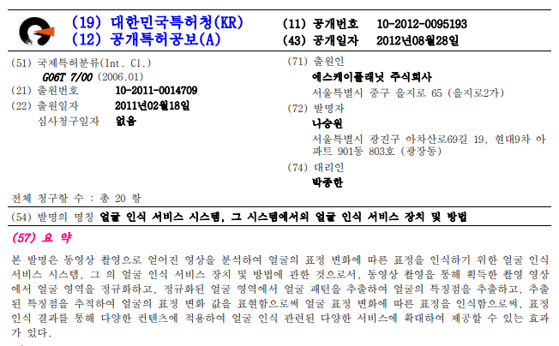
04
Chapter
기술 동향
유사한 시스템에 대한 분석
<참고 1 : 키프리스_얼굴 인식 서비스 시스템, 그 시스템에서의 얼굴 인식 서비스 장치 및 방법>
현재, 동영상 촬영으로 얻어진 영상을 분석하여 얼굴의 표정 변화에 따른 감성을 인식하기 위한
얼굴 인식 서비스 시스템, 그 의 얼굴 인식 서비스 장치 및 방법에 관한 특허가 출원 및 등록되어 있다.
얼굴 인식 및 표정 인식을 한다는 점에서 일취월장 조에서 제시하는 서비스와 기술적 내용은 같지만,
그를 기반으로 항공사 특화 서비스를 지원한다는 점에서는 차이가 있다.
본 개념모델은 표정 인식 내용을 기반으로, 승무원(내부 고객) 및 항공사 고객(외부 고객)의
긍정적인 감정은 증진시키고, 부정적인 감정은 감소시킬 수 있는 해결 방안을 제시 및 지원해줌으로써
항공사의 내〮외부 고객을 모두 만족시킬 수 있도록 하는 것을 목표로 한다.
향후 전망
엔데믹을 맞아 여객 수요 증가 추세에 발맞춰 항공사들이 다시금 활성화되고 있다.
<시사오늘>에서는 국내 항공사들이 새로운 항공기를 도입하고, <아시아경제>에서는 23년 5월에 코로나 이후 항공사 직원이 처음으로 늘었다는 소식을 전한 것으로 말미암아,
코로나로부터 침체되어 있던 여행 및 항공 산업이 빠르게 확대될 것을 쉽게 파악할 수 있다.
특히, 기술이 발전함에 따라 무인 기기 및 서비스가 증가하고 있음에도 불구하고 직원 추가 채용이 활발하게 일어나고 있다는 것은
타 산업에 비해 항공 산업은 승객의 안전과 편의를 위해 완전 무인 및 직접 서비스가 배제되지 않을 확률이 높다는 것으로 해석할 수 있다.
따라서, 기술적인 지원으로 최소한의 직원들로도 최상의 서비스 컨디션을 제고할 수 있도록 하는 본 개념 모델은 톡톡한 의의를 가진다.

Slide 7



05
Chapter
사용자 요구사항 (사용자 모델, how)
이름 : 김기장
이름 : 한기내
이름 : 강승객
프로필
1. 김기장(남성/39세/조종사)
2. 한기내(여성/28세/객실승무원)
3. 강승객 (남성/15세/학생)
사용자 니즈
큰 집중력이 필요하기 때문에
비행 전 컨디션 조절을 도와주는 서비스를 희망
- 장시간 비행 후 복지서비스로 피로 회복을 희망
비행 중 비상/돌발상황이 일어나지 않기를 희망
서비스가 필요한 고객만을 한 눈에 볼 수 있기를 희망
다수의 고객 관리 & 적시에 서비스할 수 있기를 희망
내 욕구, 내가 모르는 욕구 모두 말하지 않아도 승무원이
알아서 충족 시켜주기를 희망
사용자 요구사항
- 출근 시 직원 표정인식해 피드백해주는 기능
컨디션에 따라 적절한 서비스를 지원하는 기능
유의가 필요한 승객의 표정을 검출해
승무원에게 승객 위치 및 서비스 매뉴얼을
제공하는 기능
고객 맞춤 서비스
공포 / 불안감 관리

Slide 8
06
Chapter
개발자 요구사항 (개념 모델, how)
웹 프로그래밍 기반 서비스
구분
상세 내용
충분한 숫자의 표정 데이터셋이 필요함
데이터셋을 기반으로 기계학습 알고리즘을 훈련시켜 표정을 인식하고 분류할 수 있는 모델을 만듦
새로 들어오는 데이터를 트레이닝 된 모델에 적용해서 표정을 인식할 수 있어야 함
(1) 표정인식 데이터
(2) 웹캠
실시간 영상을 처리하여 표정을 분석해야 함
웹캠을 사용할 수 있는 기능을 웹에 구현해야 함
성능 최적화
ㄴ 실시간으로 이루어지는 표정인식의 성능을 최적화해야 함
표정인식을 위한 적절한 모델을 선택
ㄴ 오픈소스 라이브러리나 프레임워크를 사용할 수 있음
웹 개발 환경 구축
ㄴ 개발에 필요한 언어와 도구를 설정해야 함
(3) 개발 관련 요소

Slide 9
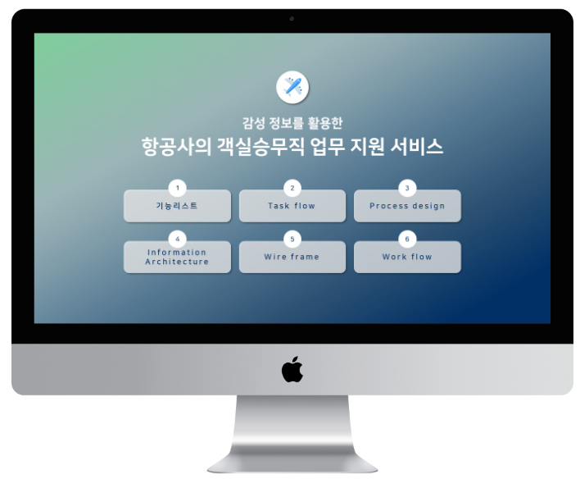
07
Chapter
사용자 요구사항과 개발자 요구사항의 차이점에 대한 해결방안
사용자 / 개발자 요구사항 차이
구분
상세 내용
(1) 인적자원관리 지원 기능의 경우
-> 출퇴근 기록기의 카메라를 사용하기 위해 하드웨어와 웹을 연결하는 데에 한계가 있음
(2) 객실승무원 업무 지원 기능의 경우
-> CCTV와 시스템의 연결, 그리고 영상을 실시간으로 장시간동안 처리하는 것에 한계가 있음
해결방안
사용자 및 개발자의 요구사항을 절충하기 위해,
웹 내의 웹캠을 활용하는 방식으로 용량을 최소화하여 승객 및 직원의 표정을 실시간 인식하는 것으로 함.

Slide 10

감성 정보를 활용한
항공사의 객실승무직 업무 지원 서비스
1
2
3
기능리스트
Task flow
Process design
4
5
6
Information Architecture
Wire frame
Work flow

Slide 11
01
Part.
기능 리스트
서비스 목적
항공사 내〮외부 고객의 표정 데이터를 기반으로 감성을 인식하여 적절한 지원 방법을 제안하는 방식으로 승무원의 업무를 지원함으로써,
업무 효율을 높이고 내〮외부 고객 모두의 만족을 높이고자 한다.
서비스 기능
기능
(1) 인적자원관리 지원 기능
(2) 객실 승무원 업무 지원 기능
내용
출퇴근 시의 직원 표정을 인식하여
승무원 컨디션 향상 방법 제안
기내 탑승 고객의 표정을 인식하여
승무원의 적절한 대응 방법 제안
기대효과
객실 승무원의
긍정적인 감성 증폭 및 부정적인 감정 약화로
서비스 품질 향상 가능
고객도 인지하지 못하고 있었던 니즈를
선제적으로 파악 및 대응함으로써
고객 만족 증대 및 기내에서 발생가능한 돌발 상황 감소 가능

Slide 12
02
Part.
Task flow (행동 분석)
1. 출근
1-1. 출근 기록
2. 스케줄 확인
3. 업무-비행
3-1. 업무 장소 이동
3-2. 비행 준비
3-2-1. 기내 컨디션 확인
3-2-2. 비상 장비 확인
3-3. 탑승객 응대
3-3-1. 좌석 안내
3-3-2. 비상상황 시 조치 안내
3-4. 비행
3-4-1. 고객 지원 서비스 (요청사항 응대/기내식 제공/면세품 판매 등)
3-4-2. 안전/보안 관리 (상시 확인)
3-5. 착륙 준비
4. 퇴근
4-1. 퇴근 기록
객실승무원
승객이 안전하고 쾌적하게 여행하도록
기내에서 각종 서비스를 제공하는 업무
* 승객의 안전과 편의를 책임지고 관리하는 사람 *

Slide 13
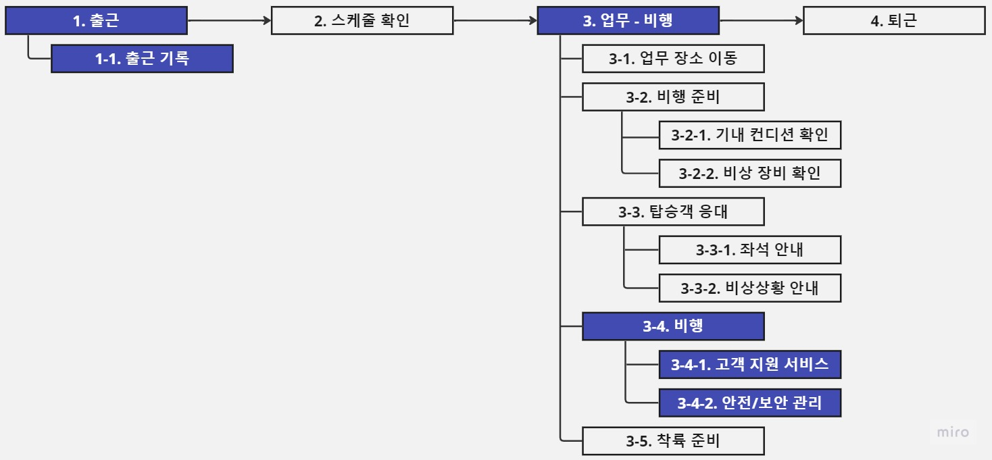
02
Part.
계층적 작업분석
객실 승무원 기본 행동 분석

Slide 14
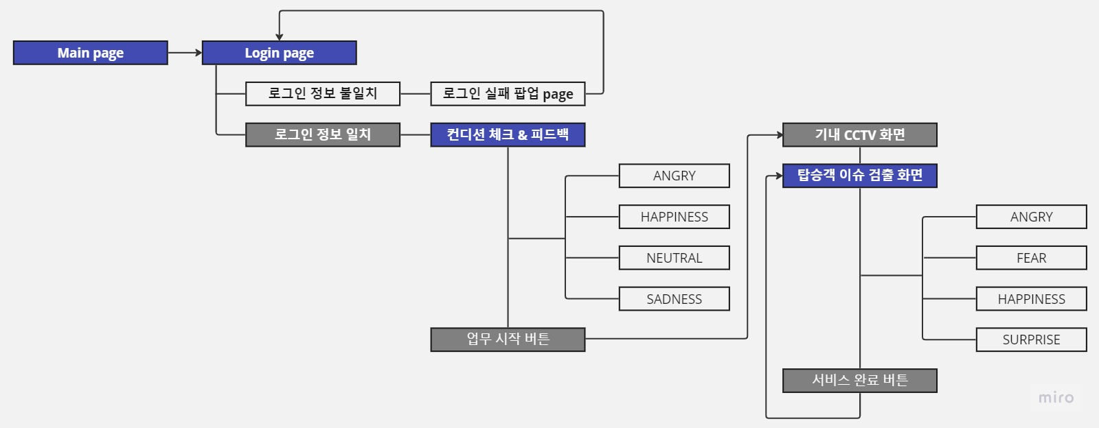
03
Part.
Process design
기능 1
기능 2

Slide 15
04
Part.
Information Architecture
① 탑승객 표정 인식
② 검출 결과 DB 저장
③ 결과물 표시
④ 항공사 서비스 매뉴얼
⑤ 감정-매뉴얼 매칭 정보
① 직원 정보 (사번, 비밀번호)
기능 1
① 직원 표정 인식
② 검출 결과 DB 저장
③ 결과물 표시
④ 피드백 정보
기능 2

Slide 16
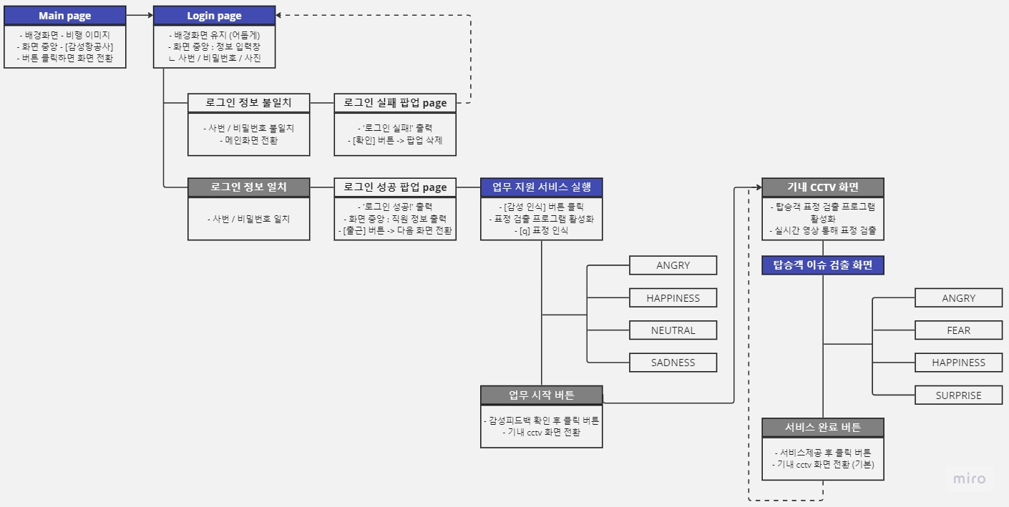
05
Part.
Wire frame
기능 1
기능 2

Slide 17
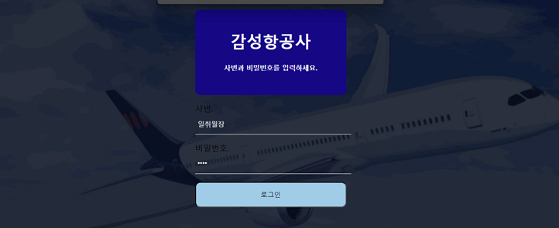
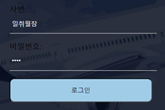
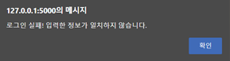
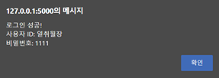


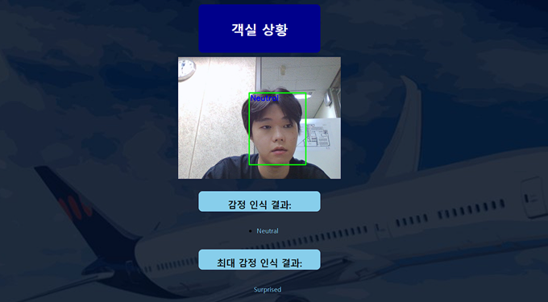

06
Part.
Work flow
기능 1
기능 2

Slide 18
감성서비스 개념모델구축
감성 정보를 활용한
항공사의 객실승무직 업무 지원 서비스
팀명 : 일취월장
구성원 : 강동엽(팀장), 구유진, 박민영
날짜 : 23. 06. 14 (수)
Notes:
#0192FF
#10193A
#D6E43D

Slide 19
<참고 문헌>
<참고 0> 아시아나 비상문 열림 사고 30대 "답답해 내리고 싶었다“ (아시아경제, 조유진 기자, 23.05.23)
ㄴ https://view.asiae.co.kr/article/2023052711460234190
<참고 1> 키프리스_얼굴 인식 서비스 시스템, 그 시스템에서의 얼굴 인식 서비스 장치 및 방법
ㄴ http://kpat.kipris.or.kr/kpat/biblioa.do?method=biblioFrame
<참고 2> ‘엔데믹 시장 잡는다‘ 〮〮〮 국내 항공사, 비행기 도입 전쟁 개막 (시사오늘, 한설희 기자, 22.09.13)
ㄴ http://www.sisaon.co.kr/news/articleView.html?idxno=142820
<참고 3> 항공사 직원 코로나 이후 처음으로 늘었다 (아시아경제, 유현석 기자, 23.05.17)
ㄴ https://view.asiae.co.kr/article/2023051709041731638

